Slide 1
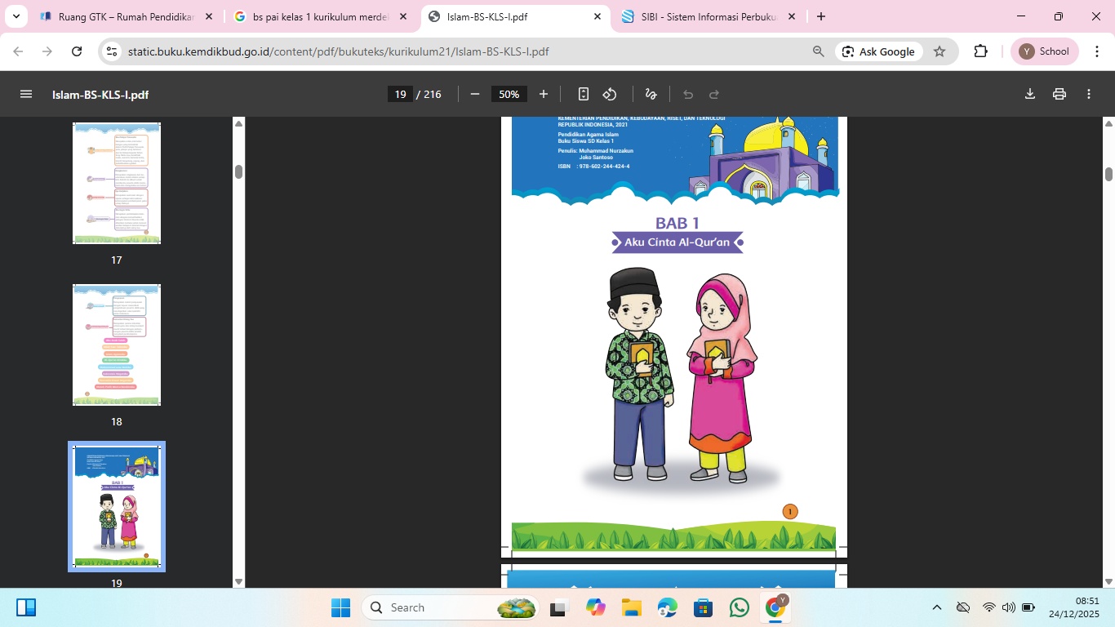
Surah Al-Fatihah dan
Macam-macam Harokat
Pembelajaran Pendidikan Agama Islam Kelas 1 SD

Slide 2
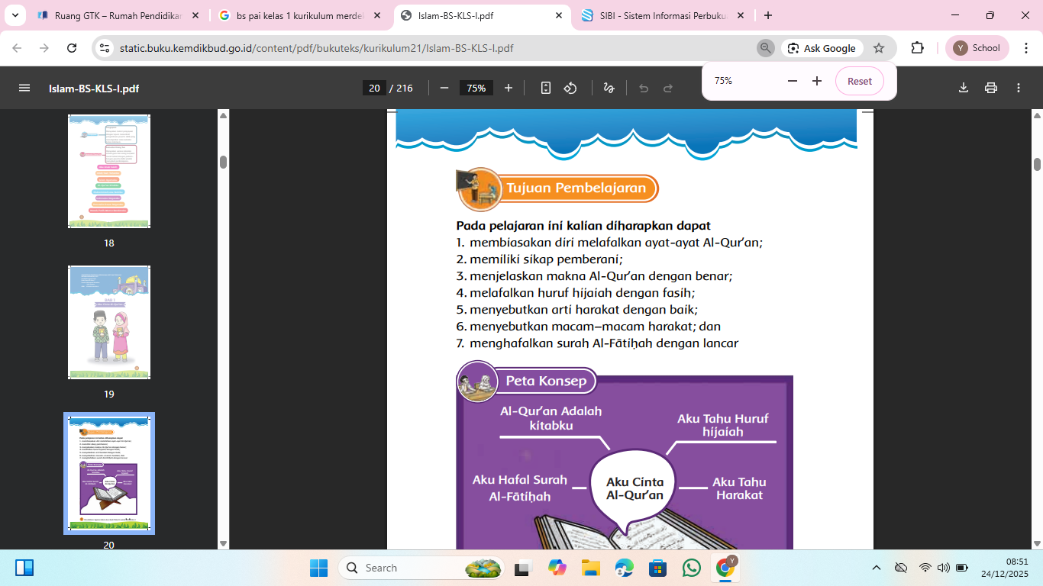


Slide 3
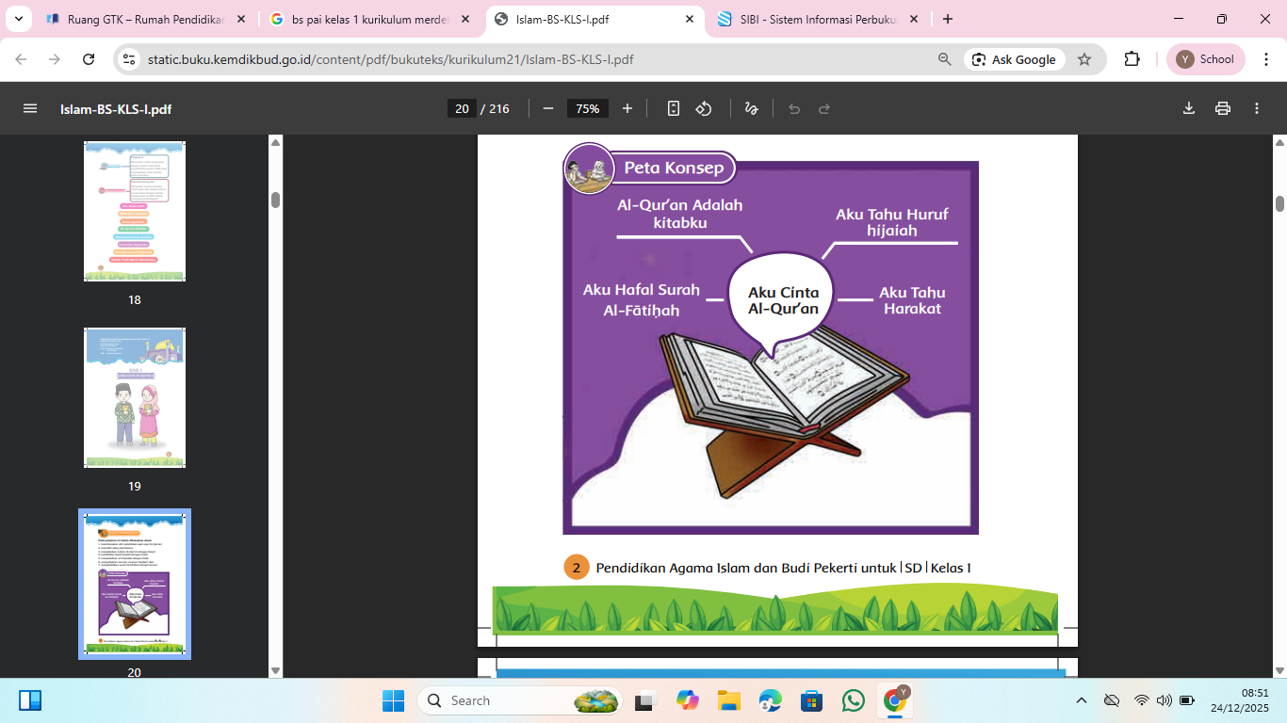


Slide 4

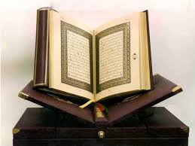
Perhatikan gambar berikut ini!
Gambar apakah itu?????

Slide 5

Ini adalah Al-Qur’an
Al-Qur’an merupakan kitab suci umat Islam
Terdiri dari 30 Juz dan 114 Surat
Menggunakan huruf Hijaiyah
Umat Islam harus senantiasa membaca Al-Qur’an

Slide 6
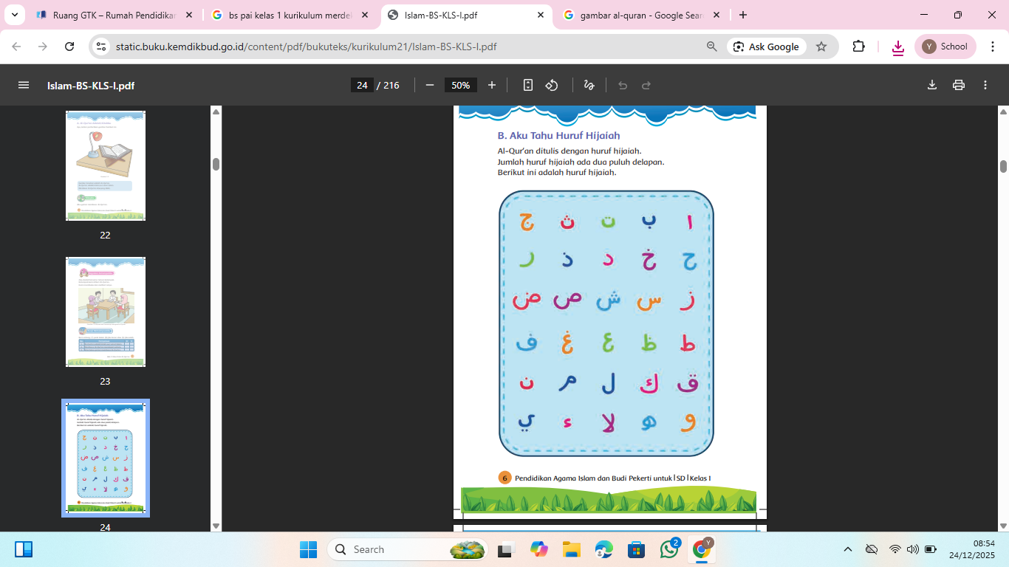
Aku Tahu Huruf Hijaiyah

Slide 7




Ayo Belajar Harokat
Perhatikan Hufur Hijaiyah dibawah ini!
Ini dibaca Jim
Ini dibaca Ja
Ini dibaca Ji
Ini dibaca Ju
Tanpa Harokat
Harokat Fathah
Harokat Kasroh
Harokat Dhommah

Slide 8
Mengenal Harokat
Harokat adalah tanda baca huruf Hijaiyah
Harokat digunakan untuk membunyikan huruf hijaiyah
Ada beberapa tanda harokat
Ada Fathah , Kasroh, dan Dhommah

Slide 9
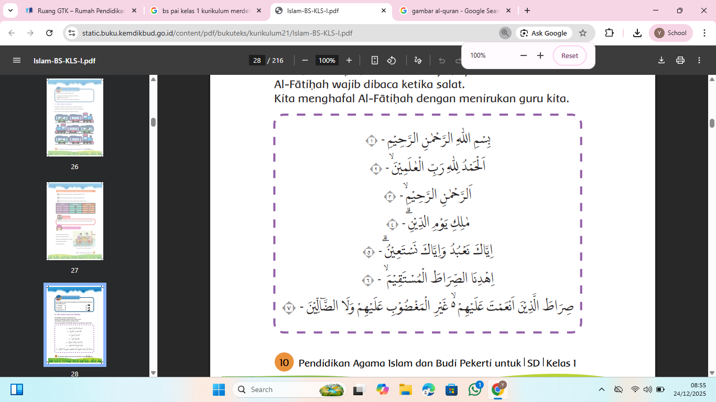
Aku Hafal Surah Al-Fatihah

Slide 10
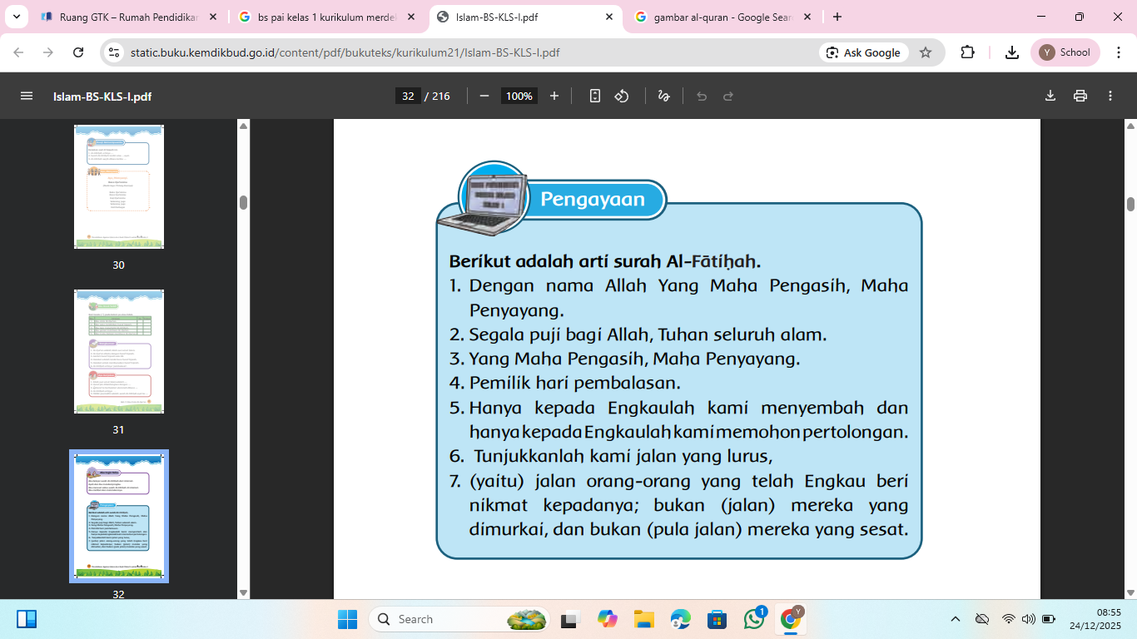
Arti dari Surah Al-Fatihah

Slide 11
Mengenal Surah Al-Fatihah
Al-Fatihah artinya Pembukaan
Surah Al-Fatihah terdiri dari 7 ayat
Surah Al-Fatihah diturunkan di Mekkah

